Slide 1
Городской округ город Первомайск Нижегородская область
Муниципальное общеобразовательное учреждение
Дополнительного образования детей
Центр дополнительного образования детей
Мастер-класс
« Объёмные цветы из витражных красок»
Разработка и проведение:
Журкина Ирина Николаевна
педагог дополнительного образования
МОУ ДОД ЦДОД
Адрес: 607760, Нижегородская область,
г. Первомайск, ул. Мочалина, д. 1, строение 2
2012/2013 уч.год

Slide 2
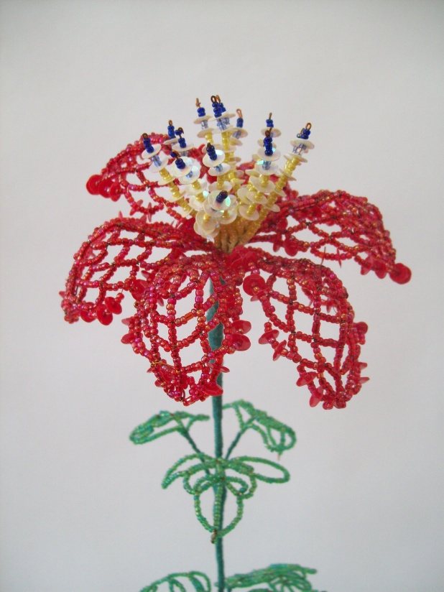
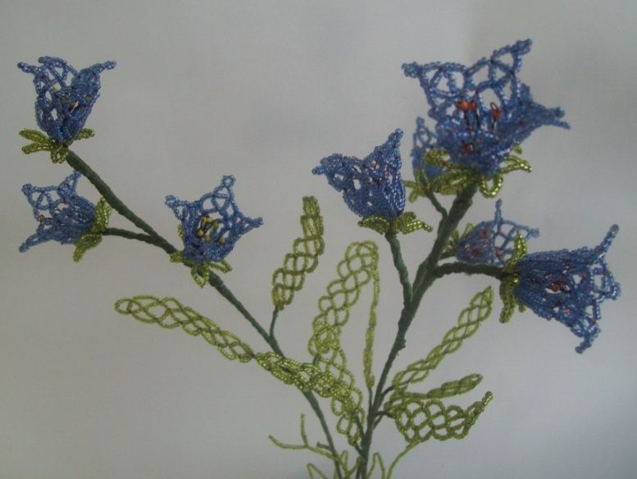
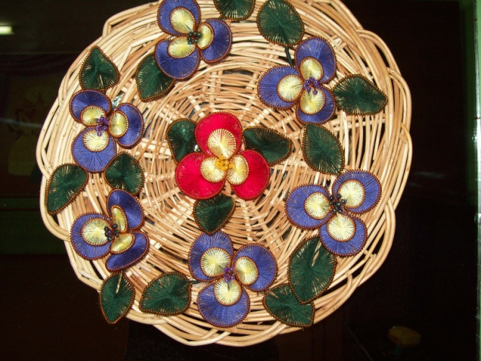
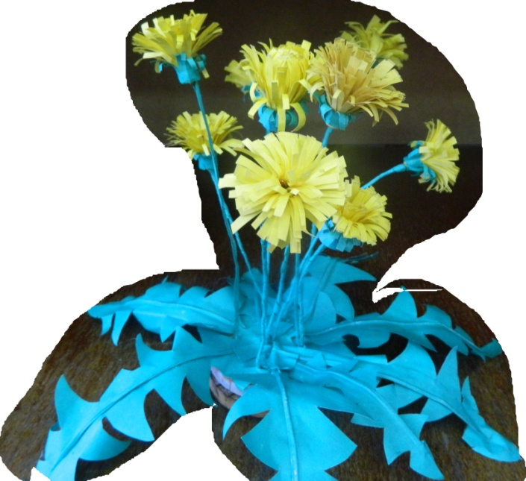
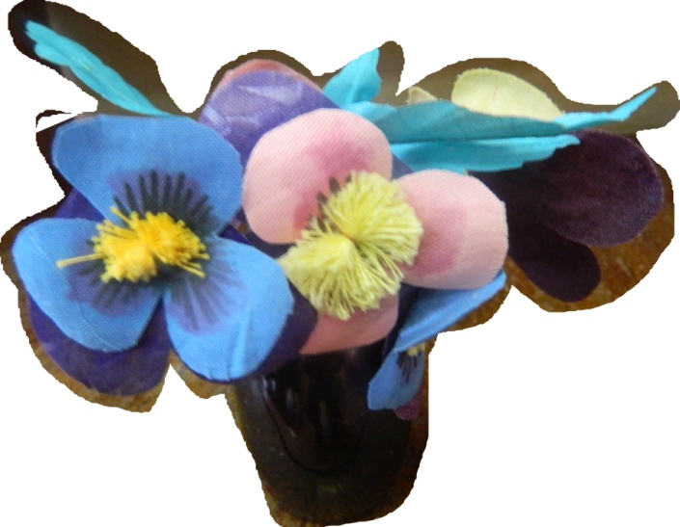

Slide 3
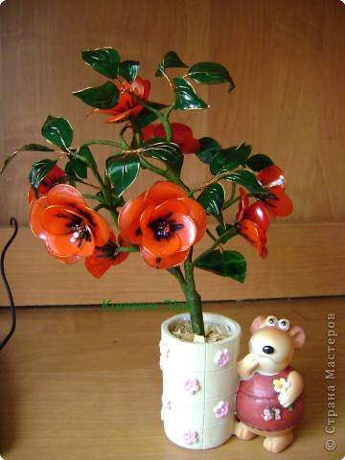
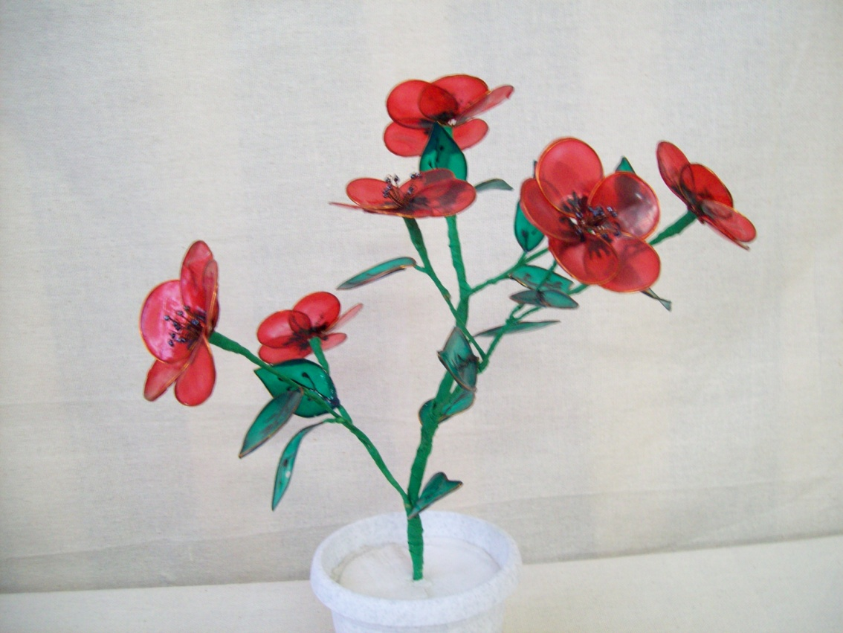
http://stranamasterov.ru/node/80646

Slide 4
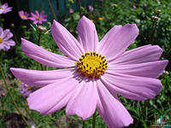
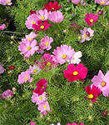

Slide 5
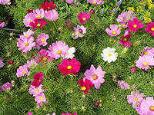
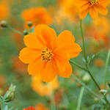
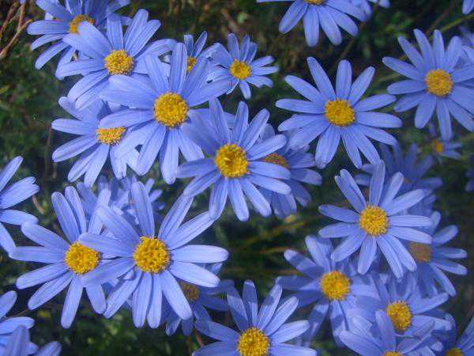

Slide 6
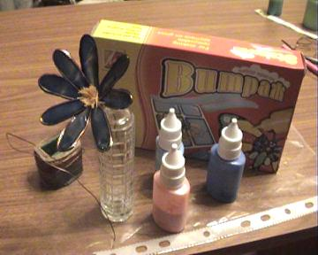
Необходимые инструменты:
Кусачки
Ножницы
Необходимые материалы:
Витражные краски
Проволока
Нитки
Необходимые приспособления:
Файл
Скотч или самоклеящаяся бумага

Slide 7
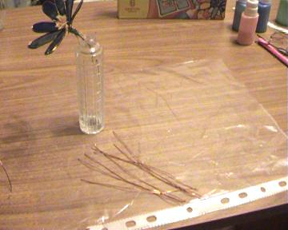
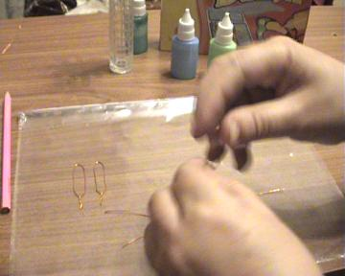
Приготовить отрезки проволоки
7-8 см
Из каждого отрезка
сформировать контур лепестка

Slide 8
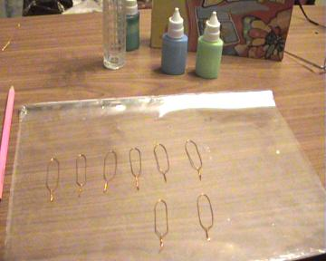
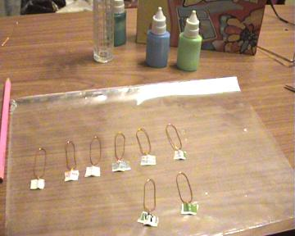
Разложить готовые лепестки на файл
так, чтобы проволока
плотно лежала на файле
Прикрепить каждый лепесток
в месте скрутки к файлу

Slide 9
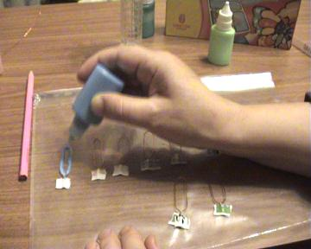
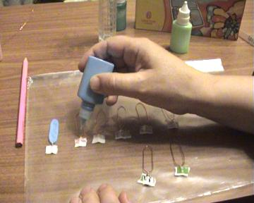
Заполнить контур лепестка витражными красками,
стараясь не выходить за пределы контура

Slide 10
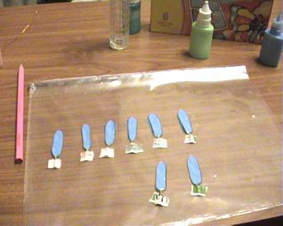
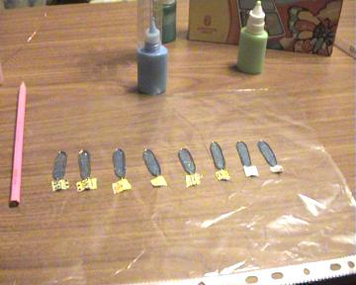
Оставить заполненные лепестки
до полного высыхания
на 8-10 часов

Slide 11
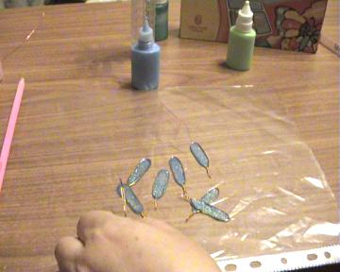
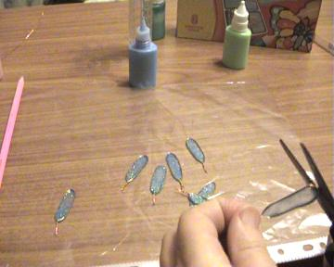
Снять самоклеящуюся бумагу
и лепестки с файла
При необходимости нужно
срезать излишки краски

Slide 12
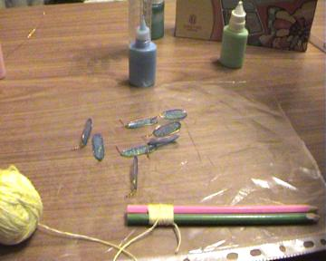
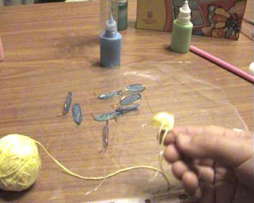
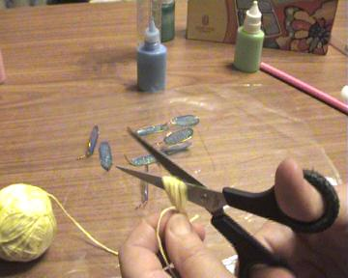
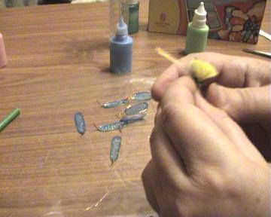
Изготовление сердцевины

Slide 13
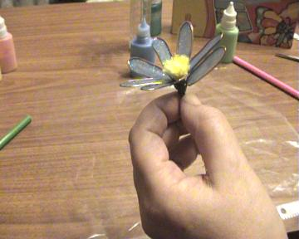
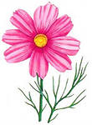
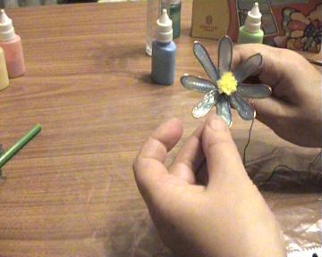

Slide 14
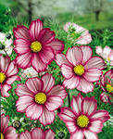
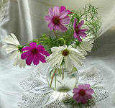
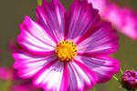

Slide 15
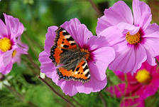
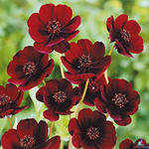
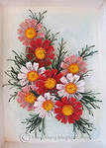

Slide 16
Последовательность выполнения цветка
Приготовить отрезки проволоки 7-8 см
Из каждого отрезка сформировать контур лепестка
Разложить готовые лепестки на файл так, чтобы проволока плотно лежала на файле
Прикрепить каждый лепесток в месте скрутки к файлу при помощи самоклеящейся бумаги или скотча
Заполнить контур лепестка витражными красками, стараясь не выходить за пределы контура
Оставить заполненные лепестки до полного высыхания на 8-10 часов
Снять самоклеящуюся бумагу и лепестки с файла
Выполнить сердцевину цветка из желтых ниток
Собрать цветок, прикрепляя последовательно каждый лепесток к сердцевине при помощи зелёных ниток
Выполнить листики
Собрать цветок полностью, прикрепляя стебель к цветку, затем прикрепляем готовые листики к стеблю
Для одиночного цветка нужно выполнить как минимум по два листика, если выполняется букет , достаточно выполнить по одному листику

Slide 17
Последовательность выполнения цветка
Приготовить отрезки проволоки 7-8 см
Из каждого отрезка сформировать контур лепестка
Разложить готовые лепестки на файл так, чтобы проволока плотно лежала на файле
Прикрепить каждый лепесток в месте скрутки к файлу при помощи самоклеящейся бумаги или скотча
Заполнить контур лепестка витражными красками, стараясь не выходить за пределы контура
Оставить заполненные лепестки до полного высыхания на 8-10 часов
Снять самоклеящуюся бумагу и лепестки с файла
Выполнить сердцевину цветка из желтых ниток
Собрать цветок, прикрепляя последовательно каждый лепесток к сердцевине при помощи зелёных ниток
Выполнить листики
Собрать цветок полностью, прикрепляя стебель к цветку, затем прикрепляем готовые листики к стеблю
Для одиночного цветка нужно выполнить как минимум по два листика, если выполняется букет , достаточно выполнить по одному листику

Slide 18
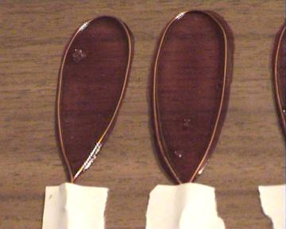
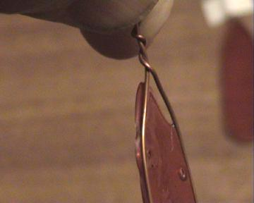
Возможные ошибки
Пузырьки воздуха
Для исправления нужно проколоть пузырь воздуха и заполнить пустоту краской
Краска не присоединилась к проволоке
Необходимо повторно нанести краску, чтобы нанесенная ранее краска соединилась с новой. (закон о поверхностном натяжении)

Slide 19
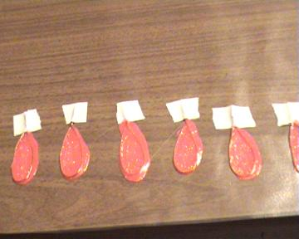
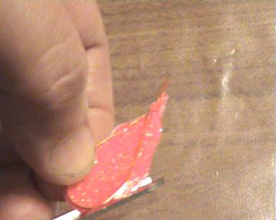
Краска выходит за пределы контура
Излишки краски срезать.
Увеличивается расход краски.

